Slide 1
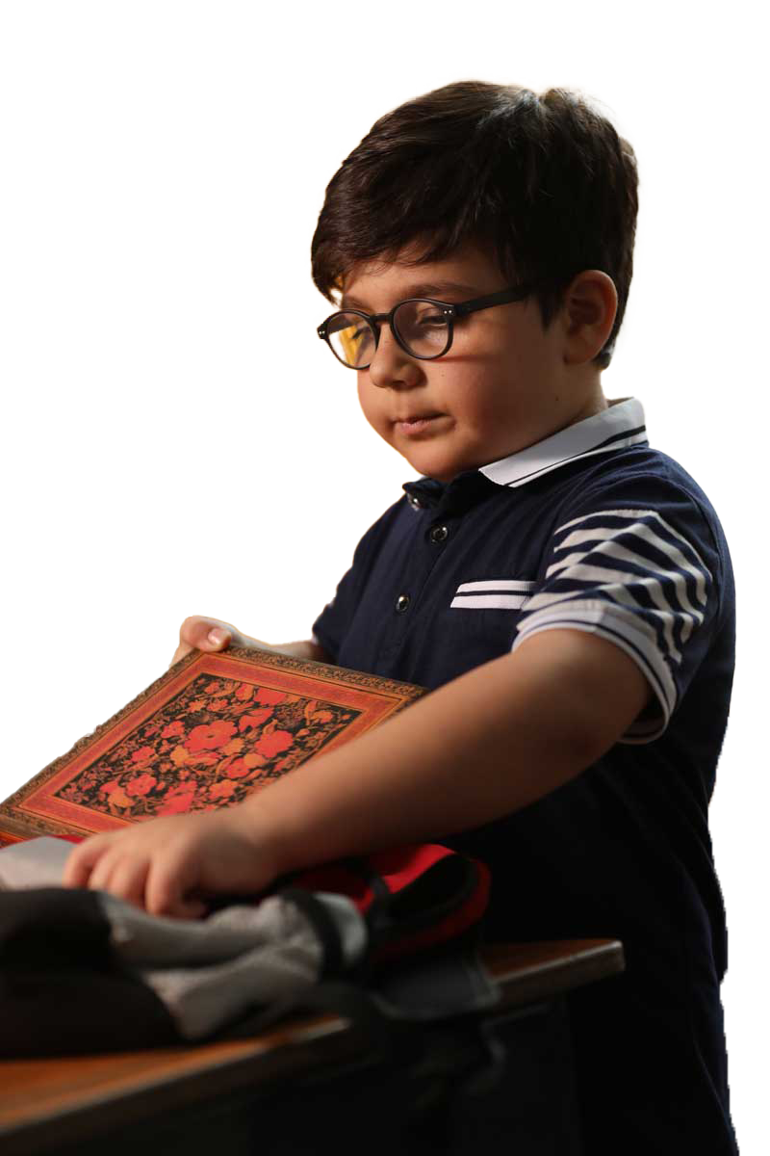
یه لینک مهم
یه لینکی
یه لینکی
یه لینکی
یه لینکی
مدرسه‌ی غیرانتفاعی پـــردیــــس دانــــش
مدرسه‌ای برای زندگی، نه فقط برای امتحان
یه لینک مهم

Slide 2

یه لینک مهم
یه لینکی
یه لینکی
یه لینکی
یه لینکی
مدرسه‌ی غیرانتفاعی پـــردیــــس دانــــش
با هم می‌آموزیم، با هم می‌سازیم
یه لینک مهم

Slide 3

یه لینک مهم
یه لینکی
یه لینکی
یه لینکی
یه لینکی
مدرسه‌ی غیرانتفاعی پـــردیــــس دانــــش
آموزش برای فردا، رشد برای همیشه
یه لینک مهم

Slide 4

یه لینک مهم
یه لینکی
یه لینکی
یه لینکی
یه لینکی
مدرسه‌ی غیرانتفاعی پـــردیــــس دانــــش
دانش را زندگی کن، آینده را بساز
یه لینک مهم

Slide 5
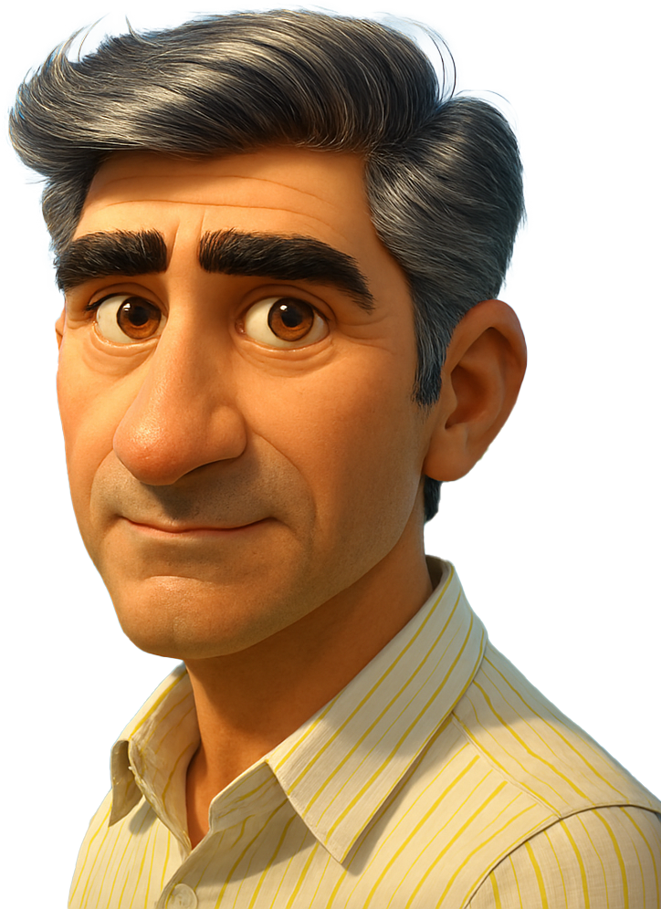
یه لینک مهم
یه لینکی
یه لینکی
یه لینکی
یه لینکی
اینجا یه مدرسه‌ست، اما نه فقط برای خوندن و نوشتن! ما می‌خوایم بچه‌ها یاد بگیرن چطور خلاق باشن، چطور مهربون باشن و چطور با اعتمادبه‌نفس توی دنیا قدم بردارن. توی مدرسه‌ی ما بازی، یادگیری و دوستی کنار هم هستن. ارزش‌هایی مثل احترام، همکاری و شجاعت راهنمای ما هستن و هدفمون اینه که کودکان با دل خوش و خیال راحت هر روزشون رو پر از تجربه‌های تازه بگذرونن.
مدرسه‌ی پردیس دانش در سال 1405 توسط دبیر بازنشسته آقای فیروز بخشی‌پور و به همکاری آقای ... تأسیس شد. این مدرسه اولین مدرسه‌ی غیرانتفاهی شهر گوجان است.

Slide 6
یه لینک مهم
یه لینکی
یه لینکی
یه لینکی
یه لینکی
مدرسه ما با ایمان به توانایی‌های بی‌پایان کودکان، رسالت خود را در پرورش نسلی خلاق، مسئولیت‌پذیر و مهربان می‌داند. هدف ما ایجاد محیطی پویا و ایمن است که در آن دانش‌آموزان نه تنها مفاهیم علمی و آموزشی را می‌آموزند، بلکه مهارت‌های زندگی و ارزش‌های انسانی همچون احترام، همدلی و صداقت را تجربه می‌کنند. چشم‌انداز ما پرورش کودکانی است که با اعتمادبه‌نفس و انگیزه، در مسیر یادگیری مادام‌العمر گام بردارند و آینده‌ای روشن برای خود و جامعه بسازند.
مدرسه‌ی پردیس دانش در سال 1405 توسط دبیر بازنشسته آقای فیروز بخشی‌پور تأسیس شد. این مدرسه اولین مدرسه‌ی غیرانتفاهی شهر گوجان است… (توضیحات بیشتر)

Slide 7




یه لینک مهم
یه لینکی
یه لینکی
یه لینکی
یه لینکی
دبیران
تجهیزات
در حال تحصیل
بچه‌های موفق
4
201
35
126

Slide 8



یه لینک مهم
یه لینکی
یه لینکی
یه لینکی
یه لینکی
کلاس سوم ابتدایی
کلاس دوم ابتدایی
کلاس اول ابتدایی
یه مشت توضیحات مربوط به کلاس سوم ابتدایی که باید اینجا قرار بگیرن تا فقط یه خورده پرتر به نظر برسه و شکل خودش رو نشون بده
یه مشت توضیحات مربوط به کلاس سوم ابتدایی که باید اینجا قرار بگیرن تا فقط یه خورده پرتر به نظر برسه و شکل خودش رو نشون بده
یه مشت توضیحات مربوط به کلاس سوم ابتدایی که باید اینجا قرار بگیرن تا فقط یه خورده پرتر به نظر برسه و شکل خودش رو نشون بده
لینک برنامه کلاس
لینک برنامه کلاس
لینک برنامه کلاس

Slide 9
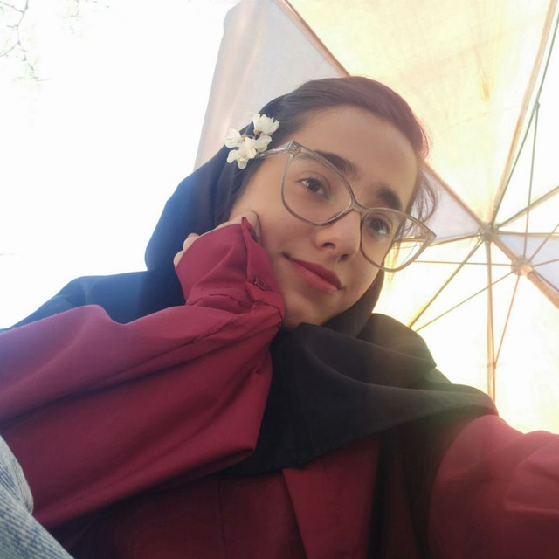
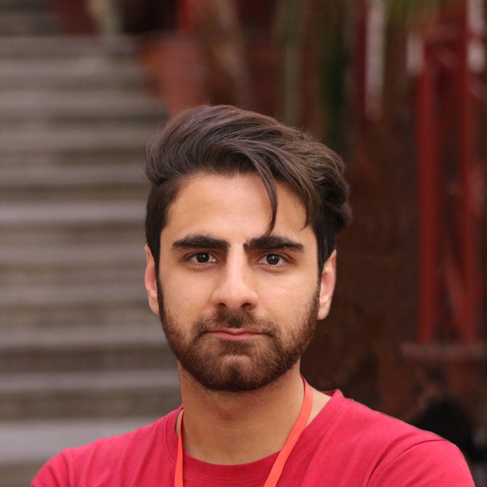

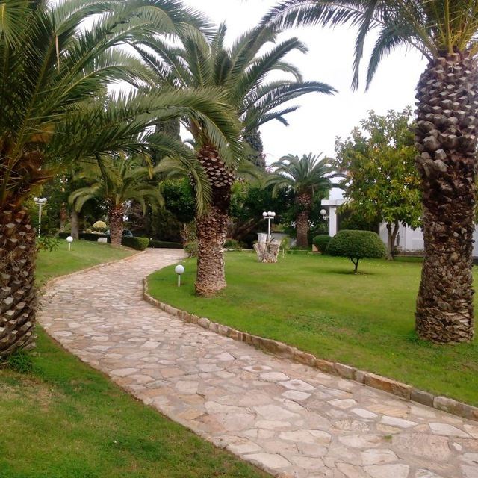


یه لینک مهم
یه لینکی
یه لینکی
یه لینکی
یه لینکی
خانم حدیث بخشی‌پور
آقای مهدی بخشی‌پور
خانم مریم حیدری
آقای فیروز بخشی‌پور
دبیر کلاس اول ابتدایی
دبیر کلاس دوم ابتدایی
دبیر کلاس سوم ابتدایی
مدیر مدرسه

Slide 10
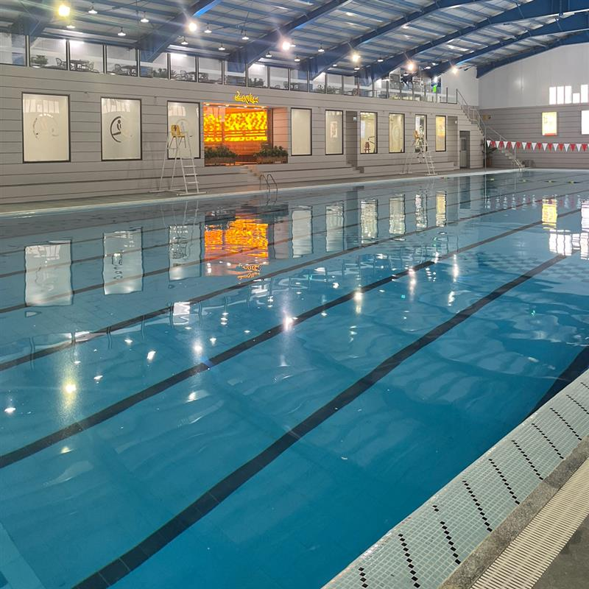
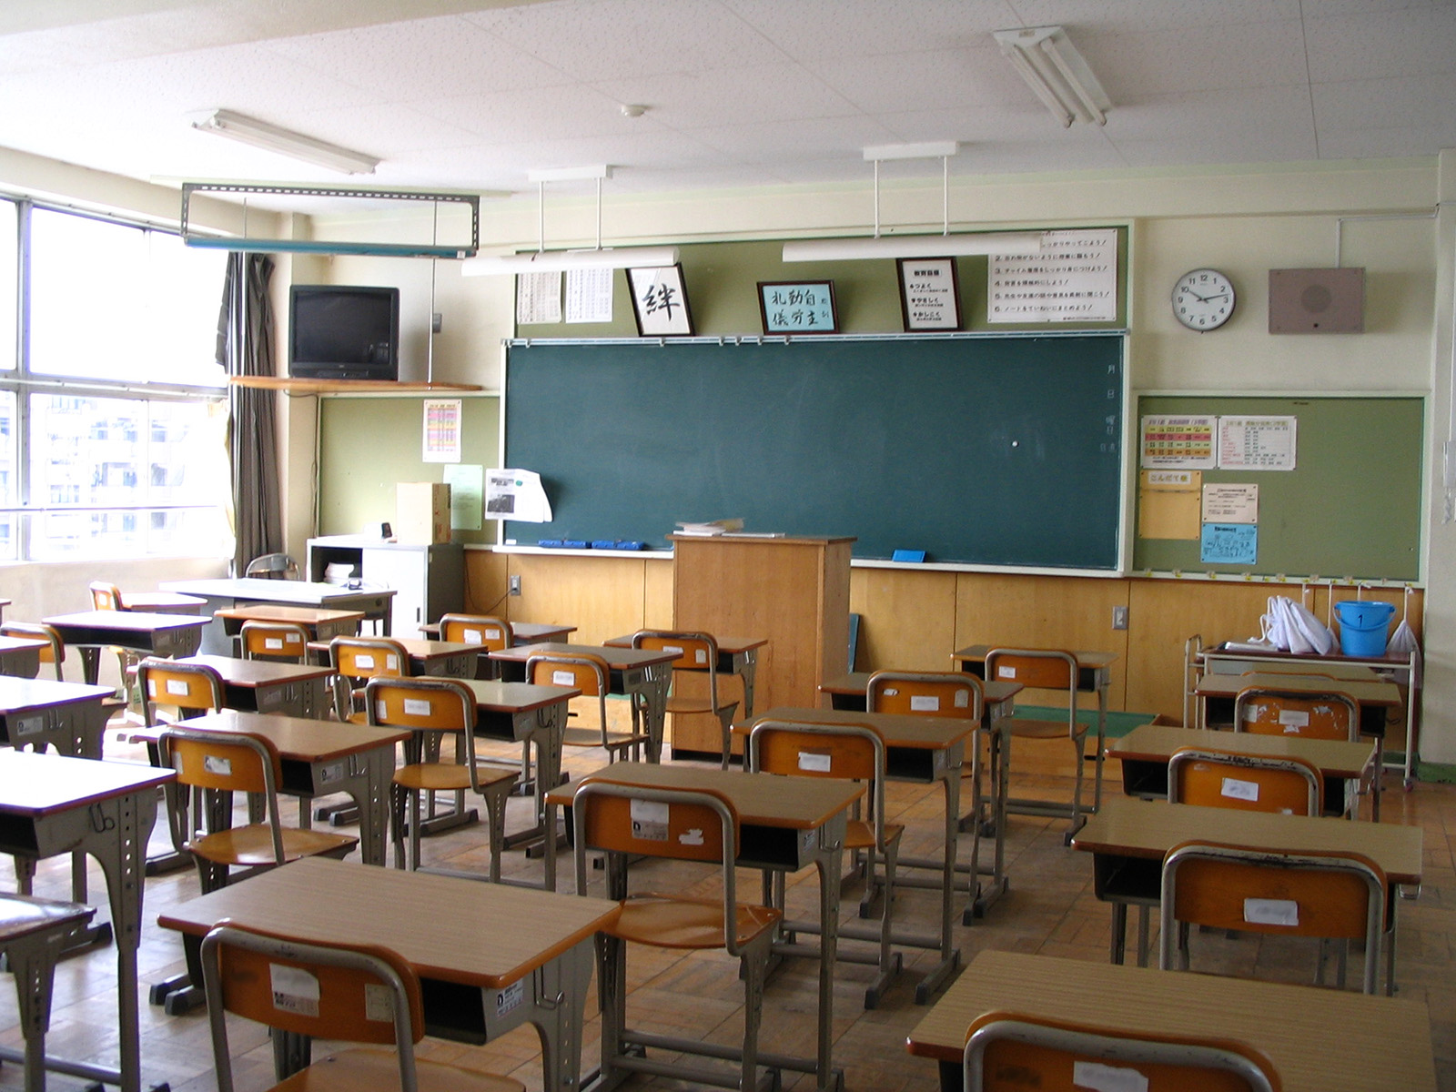
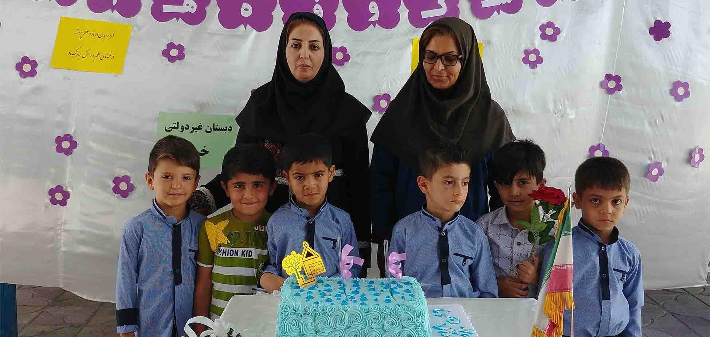
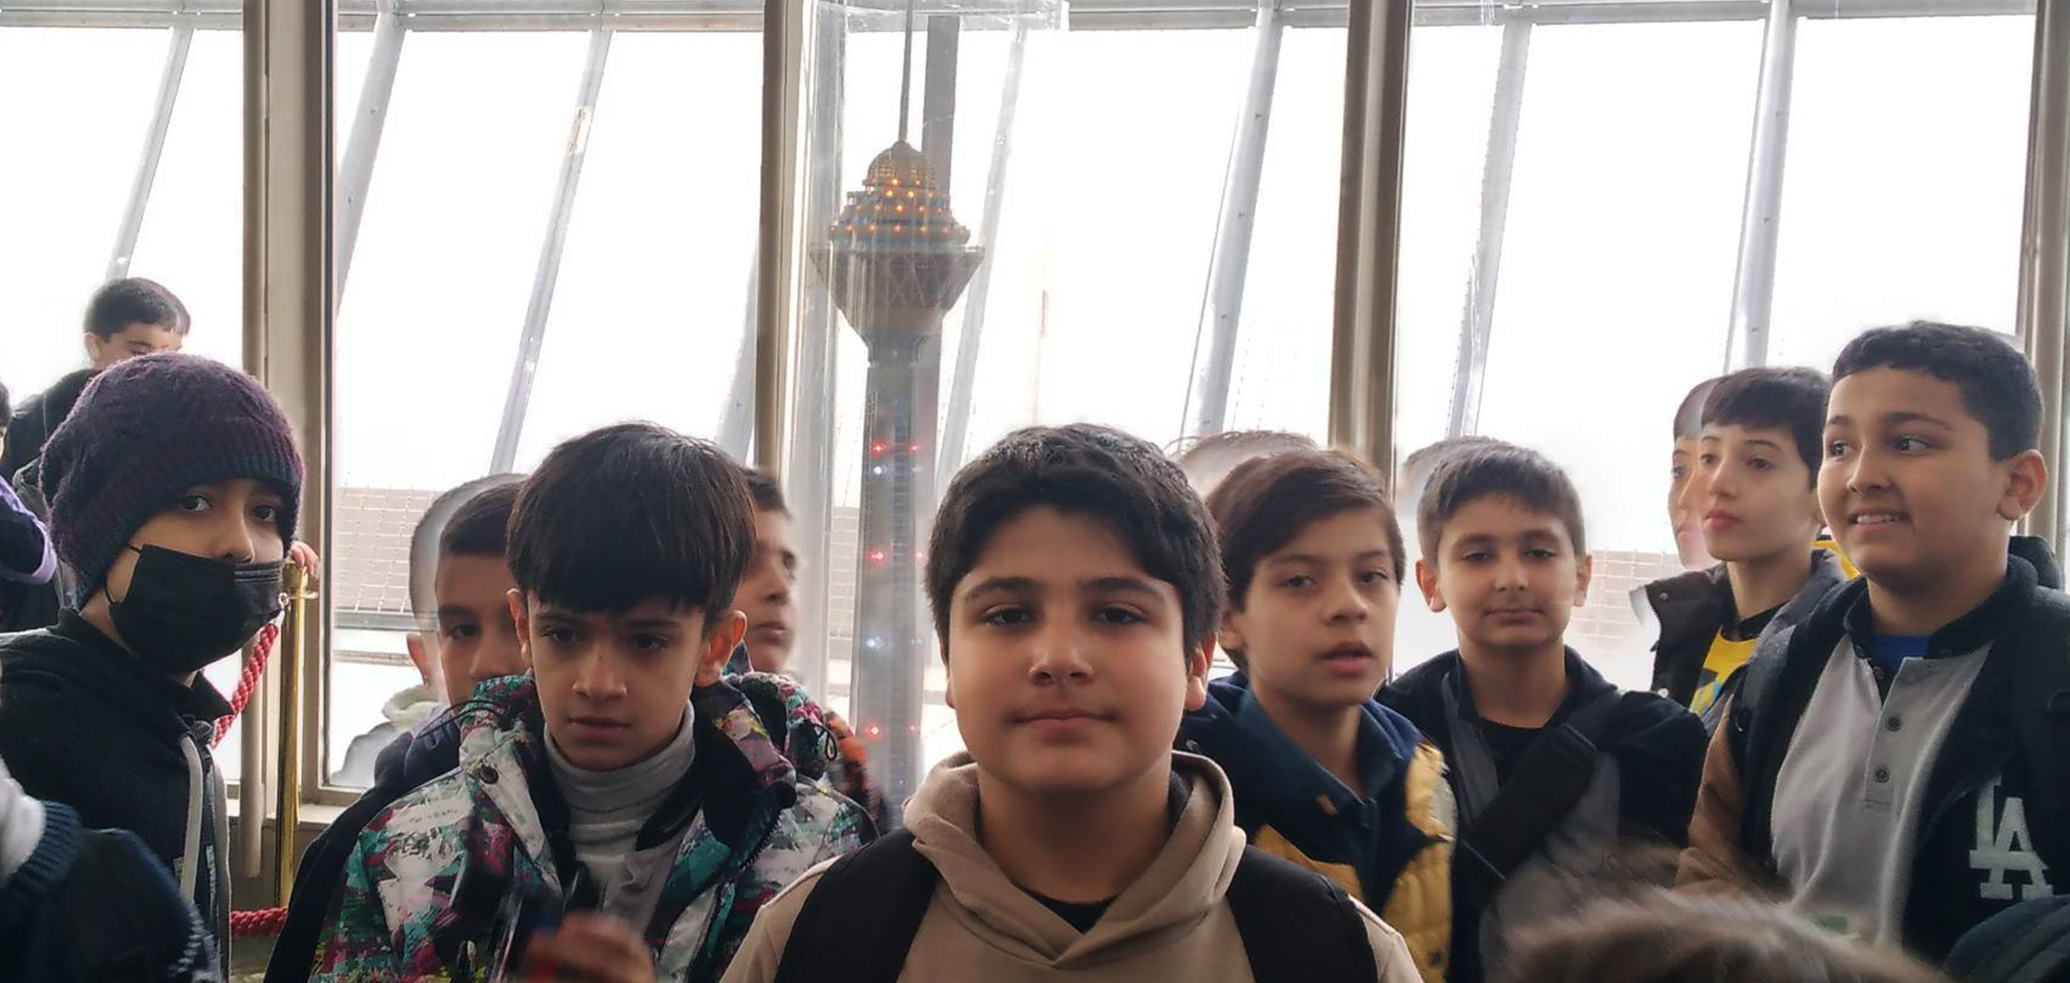
یه لینک مهم
یه لینکی
یه لینکی
یه لینکی
یه لینکی
30 اردیبهشت ماه
سانس استخر مختص دانش‌آموزان
28 مرداد ماه
آغاز ثبت‌نام دانش‌آموزی سال 1406
ثبت‌نام مقطع اول تا سوم ابتدایی در روزهای دوشنبه و چهارشنبه‌ی هر هفته از ساعت 9 تا 13 انجام می‌پذیرد. جهت هماهنگی بیشتر با تلفن مدرسه در تماس باشید.
8 مهر
15 اردیبهشت
جشن شکوفه‌ها 1405
اردوی دانش‌آموزی 1405

Slide 11
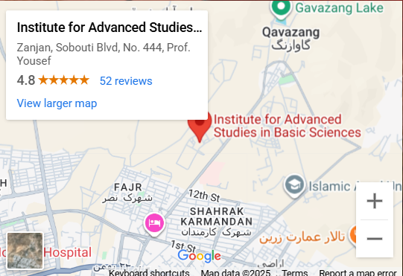



دانش را زندگی کن، آینده را بساز
تماس با ما
(+98) 38 3324 3324
t.me/pardis_danesh
Pardis Danesh
نظرات و انتقادات خود را برای ما ارسال کنید
در اینجا متن نظرات خود را برای ما بنویسید

Slide 12
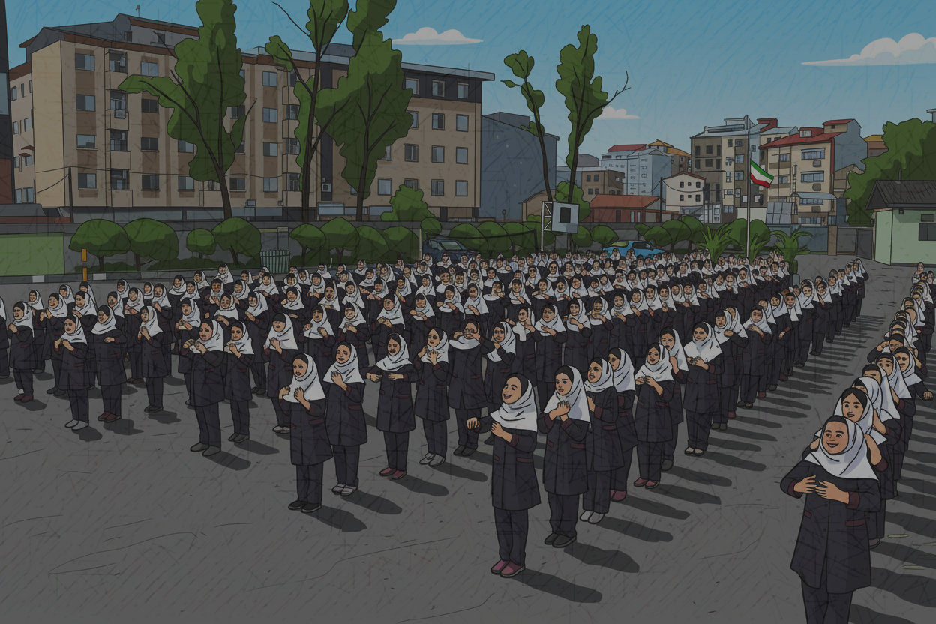
یه لینک مهم
یه لینکی
یه لینکی
یه لینکی
یه لینکی
آغاز ثبت‌نام دانش‌آموزی سال 1406
خانه ← اخبار ← آغاز ثبت‌نام دانش‌آموزی

Slide 13
یه لینک مهم
یه لینکی
یه لینکی
یه لینکی
یه لینکی
ثبت‌نام مقطع اول تا سوم ابتدایی در روزهای دوشنبه و چهارشنبه‌ی هر هفته از ساعت 9 تا 13 انجام می‌پذیرد. جهت هماهنگی بیشتر با تلفن مدرسه در تماس باشید.
یه پاراگراف توضیح دیگه هم اینجا قرار میگیرهیه پاراگراف توضیح دیگه هم اینجا قرار میگیره
یه پاراگراف توضیح دیگه هم اینجا قرار میگیره
یه پاراگراف توضیح دیگه هم اینجا قرار میگیره
میگیرهیه پاراگراف توضیح دیگه هم اینجا قرار میگیره
یه پاراگراف
ثبت‌نام مقطع اول تا سوم ابتدایی در روزهای دوشنبه و چهارشنبه‌ی هر هفته از ساعت 9 تا 13 انجام می‌پذیرد. جهت هماهنگی بیشتر با تلفن مدرسه در تماس باشید.
یه پاراگراف توضیح دیگه هم اینجا قرار
یه پاراگراف توضیح دیگه هم اینجا قرار میگیره
یه پاراگراف توضیح دیگه هم اینجا قرار میگیره
یه پاراگراف توضیح دیگه هم اینجا قرار میگیرهیه پاراگراف توضیح دیگه هم اینجا قرار میگیره
یه پاراگراف
ثبت‌نام مقطع اول تا سوم ابتدایی در روزهای دوشنبه و چهارشنبه‌ی هر هفته از ساعت 9 تا 13 انجام می‌پذیرد. جهت هماهنگی بیشتر با تلفن مدرسه در تماس باشید.
یه پاراگراف توضیح دیگه هم اینجا قرار
یه پاراگراف توضیح دیگه هم اینجا قرار میگیره
یه پاراگراف توضیح دیگه هم اینجا قرار میگیره
یه پاراگراف توضیح دیگه هم اینجا قرار میگیرهیه پاراگراف توضیح دیگه هم اینجا قرار میگیره
یه پاراگراف

